Slide 1
MODULBASERT TRENING FOR SØK OG REDNINGSPERSONELL
MODUL: 5
REDNING OG FRIGJØRING

Slide 2
INNHOLD
Gjennomgang og bruk av installasjonens frigjøringsutstyr som er tilgjengelig på innretningen, inkludert utstyr på helidekk – praktisk (kutteverktøy, løfteputer, spreder, sikringsutstyr, osv)
Gjennomgang av redning fra skaft der det er aktuelt

Slide 3
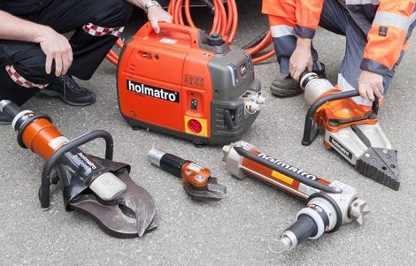
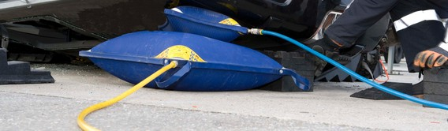
Eksempel på frigjøringsutstyr

Slide 4
Praktisk trening
Koble opp og gjøre seg kjent med bruk av frigjøringsverktøy
Trene på bruk av frigjøringsutstyr (eks. flytte container med løfteputer, løfte container/tungt ustyr med fokus på sikring, vurdere farer ved klipping i struktur/stillas etc.)
Trening i skaft (der dette er aktuelt)
Treningsmoment:
Planlegging og sikker bruk av utstyr

Slide 5
EVALUERING
Kort oppsummering
Evaluering av tidsforbruk.

